Slide 1
Readers Writers problem & Singleton

Slide 2
Readers Writers Problem

Slide 3
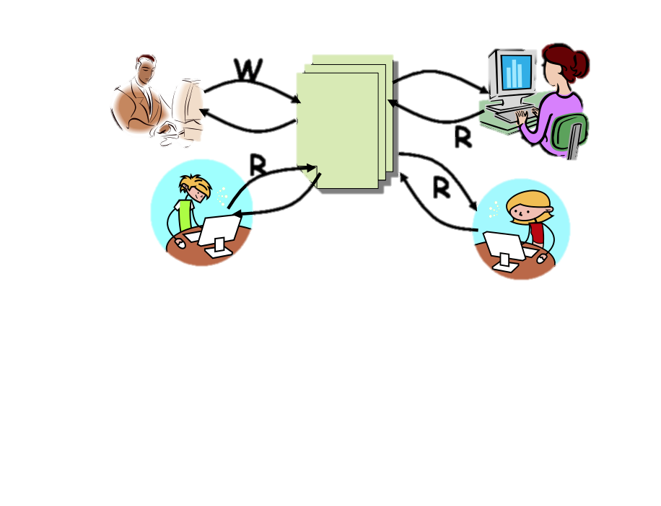
Notes:
Kan have mange writers, som vil modificere fælles objekt
Flere readers vil læse objektet uden modificere
Writers KUN tilladelse én ad gangen til at modificere, så ingen ændringer i samme objekt
Syncronization
Der kan være mange readers samtidig uden problemer
Ingen synconization
Vente når der laves ændringer
Altså skal de 2 parter implementere Runnable
Problem: De må ikke alle få adgang til objektet samtidig – vi skal have begrænsninger på

Slide 4
Readers preference Writers preference Fair
Notes:
Afhænger af:
Forskellige approaches:
Readers preference = reader start når ingen writers
Risikerer at writers aldrig kommer ind
Smart når man ved, at der ingen brugere er på, på bestemte tidspunkter
Writers preferece = readers skal OGSÅ vente, når der er ventende writers
Ventende writer kommer foran i køen
Fair = de smides i en queue, og får adgang i rækkefølgen de kom ind i

Slide 5
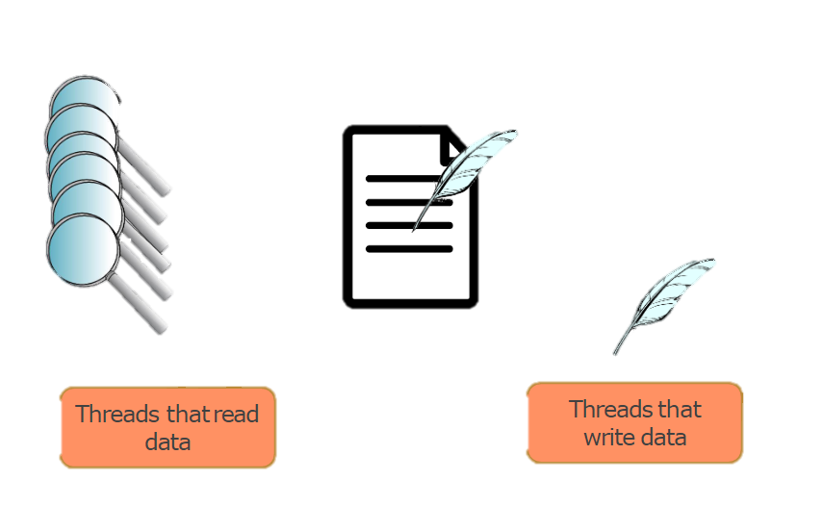
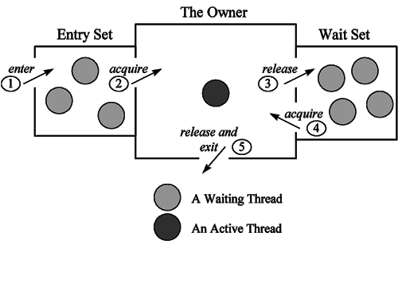
Notes:
Implementere readers writers = implementer Runnable
Bliver til tråde
LØSNING = vi kontrollere adgang til fælles ressource
MONITOR KLASSE: alle metoder bliver synkroniseret
Kontrolleret adgang = hvornår adgang/vent
Kaldes også guarded block
WAIT/NOTIFY
Writer Tråd træder ind i sykroniseret metode = lås
Ingen adgang for andre
ANDRE WRITERS ARBEJDER IKKE PÅ DET SAMME
Wait
Hvis der er aktive readers, skal writer vente
Wait()
Afgiver sin lås, og kommer i ventetilstand
Så kan andre writers også komme i ventetilstand
= Writers approach = readers skal fortsat vente
Når aktive readers er færdig= notificer ventende writers, så de kan genoptage lås, og fortsætte arbejde

Slide 6
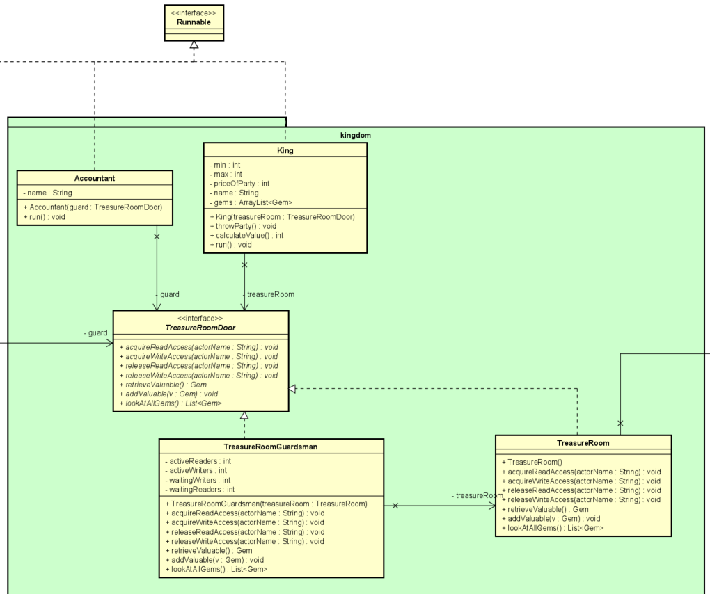
Notes:
UML
Accountant = tælle treasureRoom = Reader
King = bruge fra treasureRoom = writer
Adgang = TreasureRoomGuardian = MONITOR = HVORNÅR ADGANG = GUARDED BLOCKS
WRITERS APPROACH = readers sættes i wait() ved ventende writers
Krav for singleton
Privat statisk instans af sig selv
Privat constructor
Statisk getInstance() metode
Catalogue = Logger klasse, som skriver handlinger ind i TXT fil
Den ligner (sammenlign)
Lock = lås ved synkronisering
Log(txt) kan bruges ved først at kalde klassen, bruge getInstance() på klasse navn, og så log() herefter

Slide 7
Singleton
Notes:
Generel: Lazy instantiation
Hvis et objekt er tung e.l. = ressourcekrævende at oprette
Fordel at instantiere første gang det bruges = LAZY INSTANTIATION
I stedet for at oprette i construktor, så oprettes det i metodekald
Man tjekker om objektet er NULL
Hvis ja, oprettes det
Singleton bruge Lazy instantion
LØSER
Én instans af en klasse, med global adgang
F.eks. logging

Slide 8
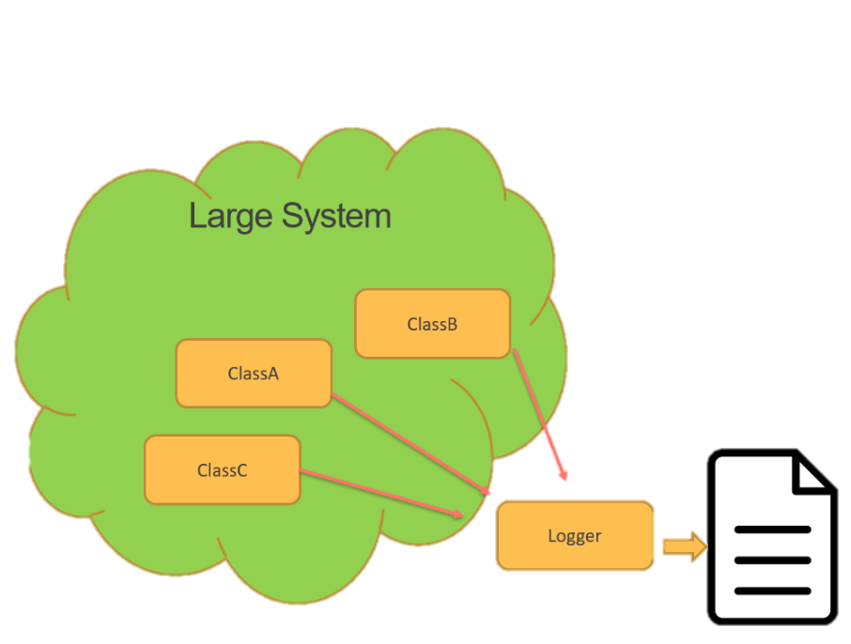
Notes:
F.eks. logging
Flere klasser vil logge til fil
Ved at bruge singleton = én fælles fil, hvor alle skriver i
Vha. global metode (statisk)
Privat constuctor, så udefrakommende ikke kan lave en ny instans
Privat instans af sig selv, som bliver den globale instans at tilgå
Statisk metode, som returnerer denne instans
Sørger for kun at oprette én instans
Metode skal være statisk, så det ikke kræver et objekt at kalde den
Problem med denne metode = flere tråde opretter samtidig (PRÆCIS SAMME TID)
Træls, da der opstår flere instanser
LØSNING = synkronisering
Man kan bruge på hele metoden = langsom adgang med mange tråde
De skal helst kunne bruge metoden samtidig, når instansen er oprettet

Slide 9
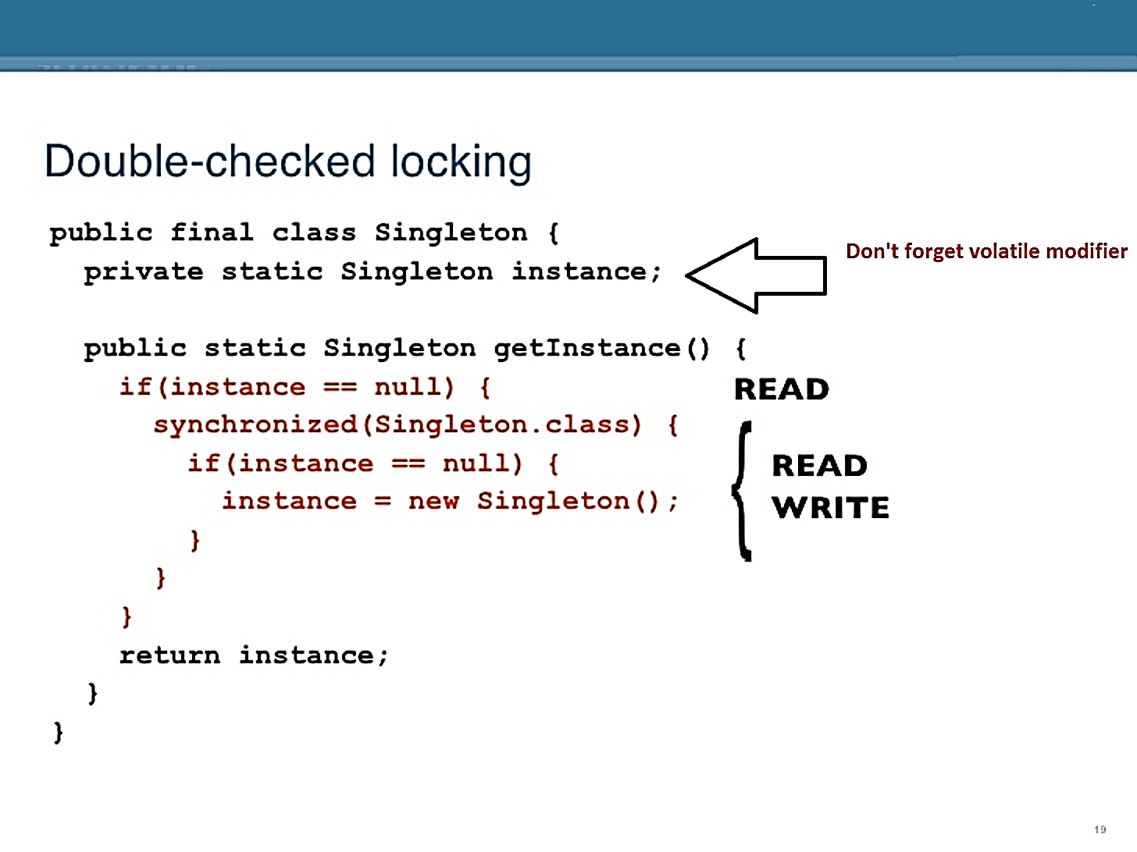

Notes:
LØSNING: kun lås på, aller første gang den bliver kaldt
Her bruges DOUBLE CHECKED LOCKING
Synkroniser, efter tjek om null
Flere tråde kan nå ind i if-statement, og tro den er null
DERFOR ENDNU IF-STATEMENT som tjekker for null EFTER synkronisering
De andre tråde vil tjekke igen = se den ikke er null

Slide 10
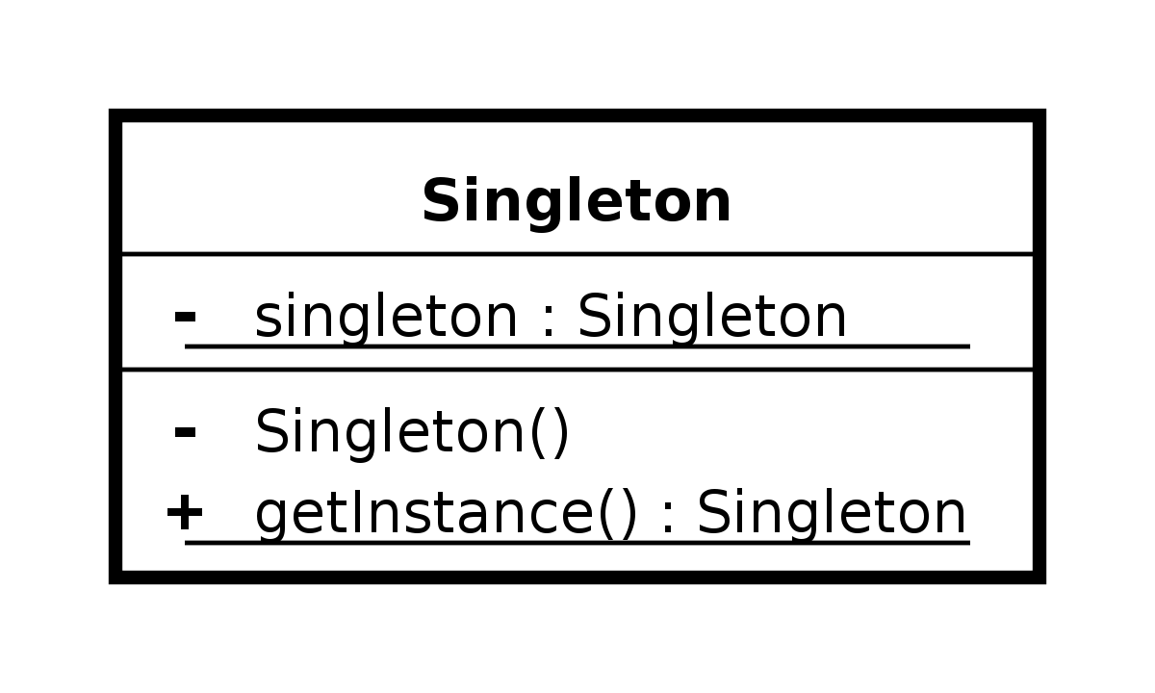
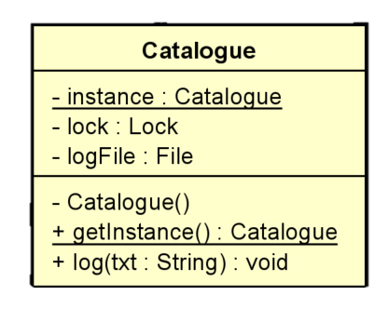
Notes:
UML
Accountant = tælle treasureRoom = Reader
King = bruge fra treasureRoom = writer
Adgang = TreasureRoomGuardian = MONITOR = HVORNÅR ADGANG = GUARDED BLOCKS
WRITERS APPROACH = readers sættes i wait() ved ventende writers
Krav for singleton
Privat statisk instans af sig selv
Privat constructor
Statisk getInstance() metode
Catalogue = Logger klasse, som skriver handlinger ind i TXT fil
Den ligner (sammenlign)
Lock = lås ved synkronisering
Log(txt) kan bruges ved først at kalde klassen, bruge getInstance() på klasse navn, og så log() herefter

